Slide 1



Emprendedores Sociales
Impulso Económico para México
Carlos Gramillo Flores
3er Foro de la Red de Servicio Social
Instituto Politécnico Nacional
24 de Octubre de 2014

Slide 2
“
Un dólar proveniente de la caridad tiene solo una vida. Un dólar proveniente de un negocio social tiene vida eterna” Muhammad Yunus
“
Hoy en día los problemas más grandes del mundo son también las oportunidades de mercado más grandes del mundo” Peter Diamandis

Slide 3
Definiciones relacionadas con el emprendimiento social

Slide 4
Las definiciones en este tema son importantes
Emprendedor social
  Alguien que reconoce un problema social o ambiental y usa sus habilidades emprendedoras para organizar, crear y gestionar un proyecto de riesgo con el objetivo de crear un cambio social
  Alguien que enfrenta problemas sociales mayores, ofreciendo nuevas ideas para un cambio de gran escala, frecuentemente vía un nuevo producto o servicio. No es un activista social o un mero proveedor de servicios sociales
Negocio social
  Compañía –no perdedora- creada y diseñada para enfrentar un problema social o ambiental
  Es financieramente auto sostenible y reinvierte la mayoría de sus utilidades en la misma empresa (o las usa para iniciar nuevos negocios) con el fin de incrementar el impacto social de su emprendimiento. Su objetivo no es maximizar sus utilidades. Se discute hasta qué punto los dividendos pueden sustraerse del negocio social
Empresa social
  Organización que aplica estrategias comerciales para maximizar mejoras en el bienestar social o ambiental, más que maximizar ganancias para accionistas externos
  Pueden estructurarse como organizaciones lucrativas o no lucrativas
  Ejemplos: cooperativas, organizaciones mutualistas, negocio social u organización caritativa
Fuente: CHIVAS, (Redefining) Success in a Changing World, 2014.

Slide 5
Las definiciones en este tema son importantes
Inversión de impacto
  Práctica de hacer inversiones financieras en compañías, organizaciones y fondos con la intención de generar un impacto medible y de beneficio social y ambiental junto con un rendimiento financiero
Inversionista de impacto
  Un inversionista financiero que busca activamente colocar capital en negocios, organizaciones no lucrativas y fondos que pueden crear impactos positivos sociales y ambientales, medibles y sostenidos, como resultado de sus actividades empresariales
Fuente: CHIVAS, (Redefining) Success in a Changing World, 2014.

Slide 6
Retos, actores y recursos de los ecosistemas de emprendimiento social en México y otros países

Slide 7
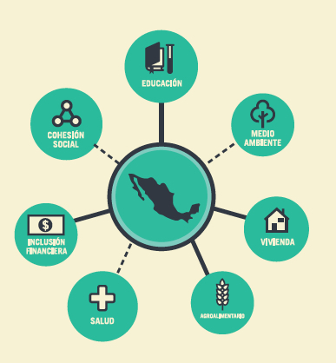
Los retos sociales y ambientales en México son grandes

Slide 8
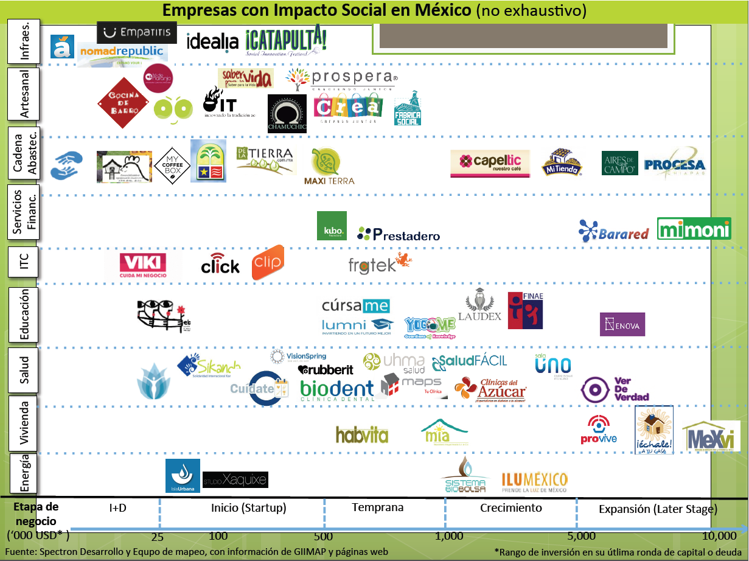

Slide 9
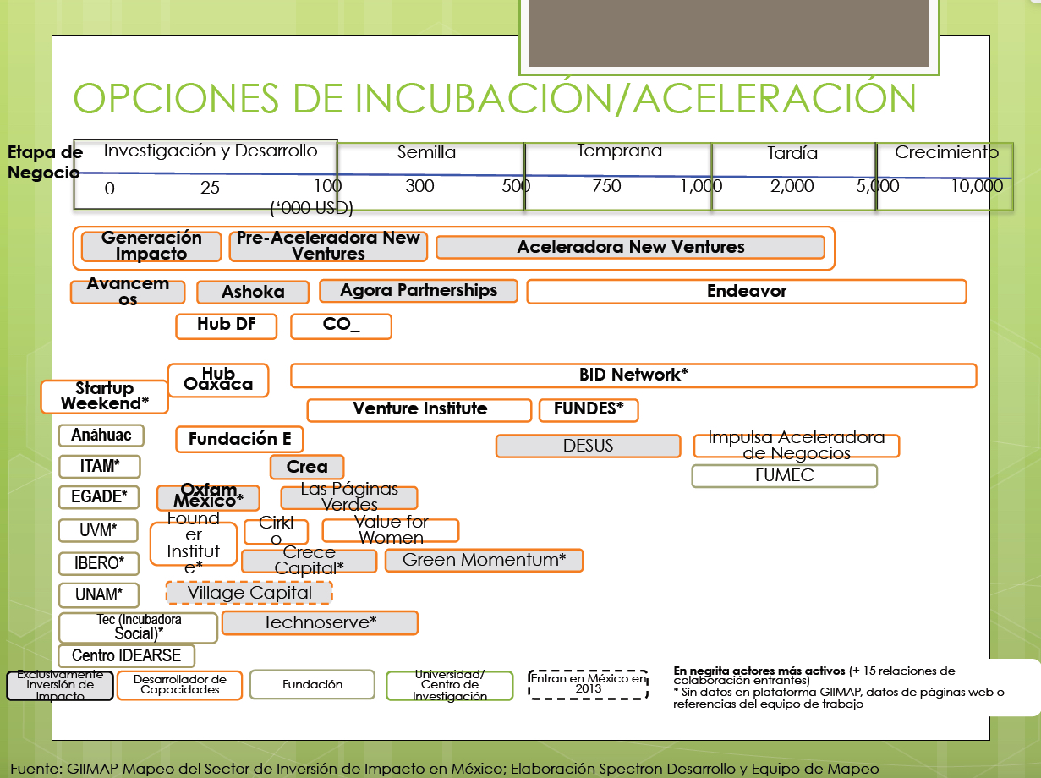

Slide 10
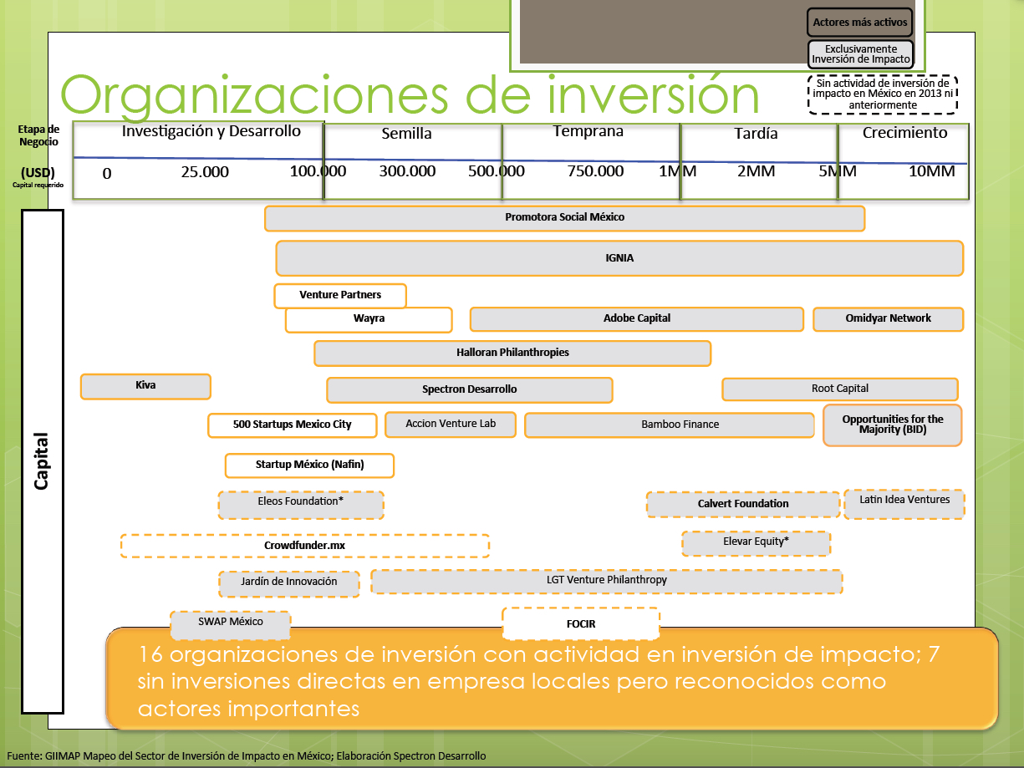

Slide 11
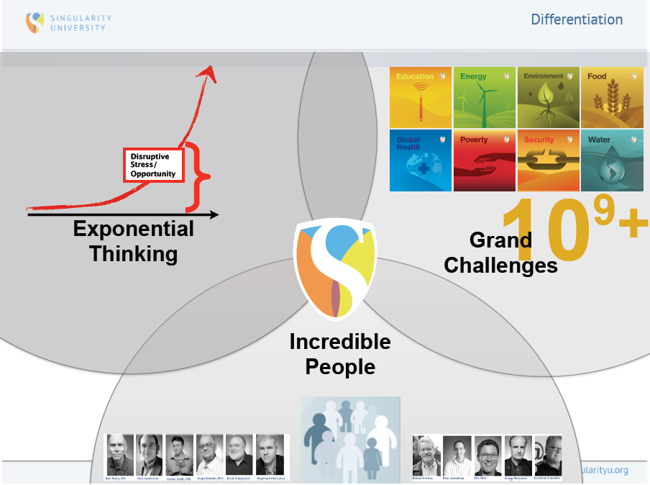
En el ámbito internacional destaca actualmente Singularity University, que trata de resolver los grandes problemas mundiales con ayuda de tecnologías y organizaciones exponenciales
Fuente: Salim I., Exponential Organizations, Singularity University, 2014.

Slide 12
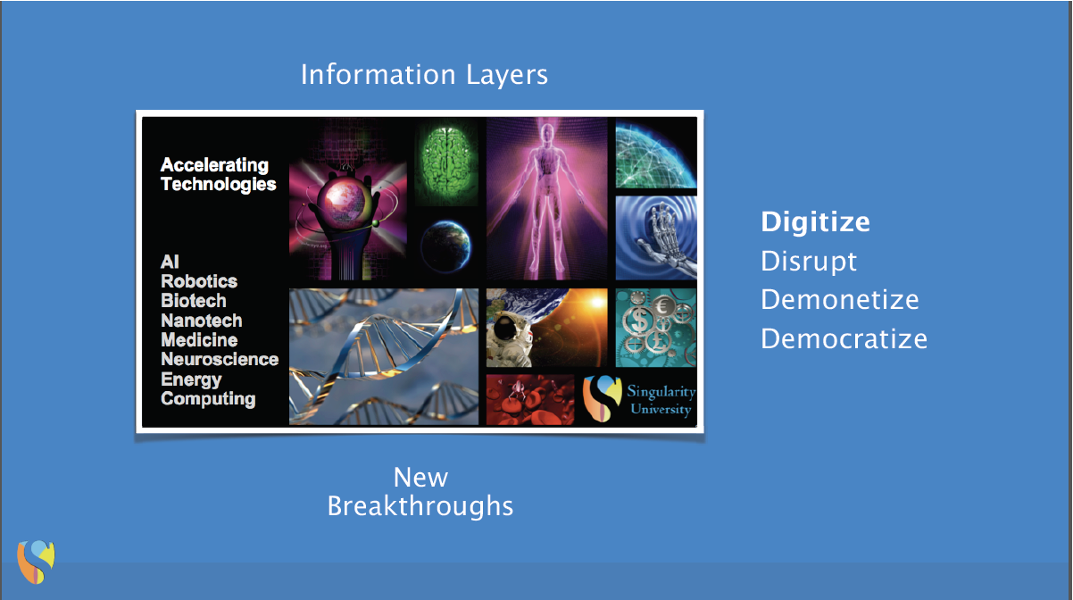
Las tecnologías exponenciales afectarán todos los aspectos de nuestra vida y tendrán efectos profundos en todas las economías del mundo
Fuente: Salim I., Exponential Organizations, Singularity University, 2014.

Slide 13
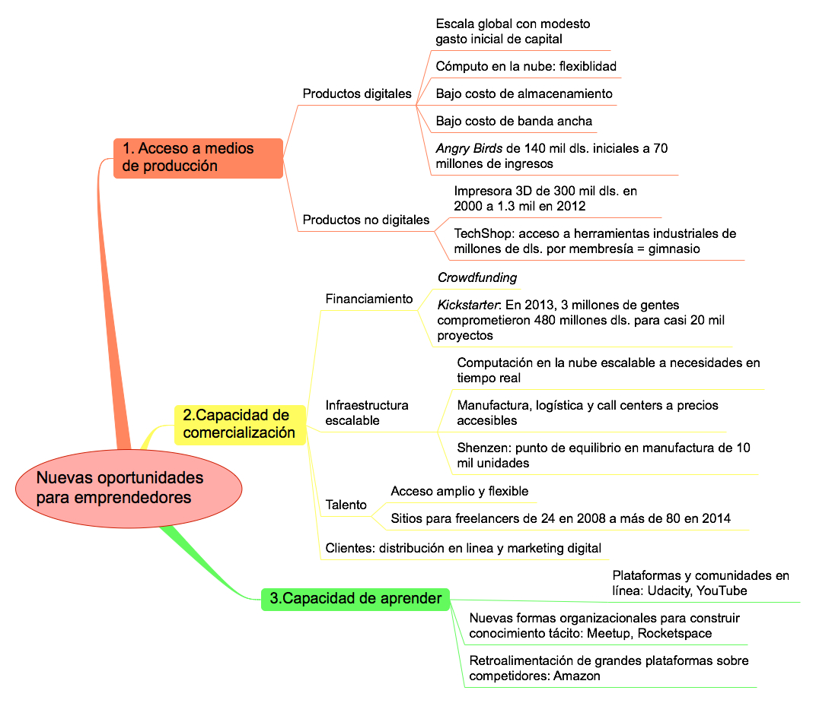
Las tecnologías exponenciales dan a los emprendedores de todo tipo oportunidades “disruptivas”, nunca antes vistas
Fuente: Deloitte Center for the Edge, The hero's journey through the landscape of the future, Deloitte University Press 2014.

Slide 14
Los emprendedores de todo tipo cuentan actualmente con herramientas avanzadas para construir nuevos emprendimientos con menor riesgo
Educación sobre Emprendimiento. Lecciones Aprendidas
Después de 50 años de Silicon Valley, sabemos cómo construir startups: menos fracasos
Las herramientas para construir los diferentes tipos de startups son las mismas
La mayoría de los startups fallan por falta de clientes más que por un error en el desarrollo del producto
Los startups no son versiones más pequeñas de grandes empresas
Los startups buscan, las empresas grandes ejecutan
Ningún plan de negocios sobrevive al primer contacto con el cliente
Startup: Organización temporal diseñada para buscar un modelo de negocio repetible y escalable
Fuente: Steve Blank, Growing The Next Big Idea. What We´ve Learned About Startups, National Governors Association 2012.

Slide 15


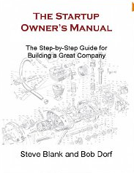

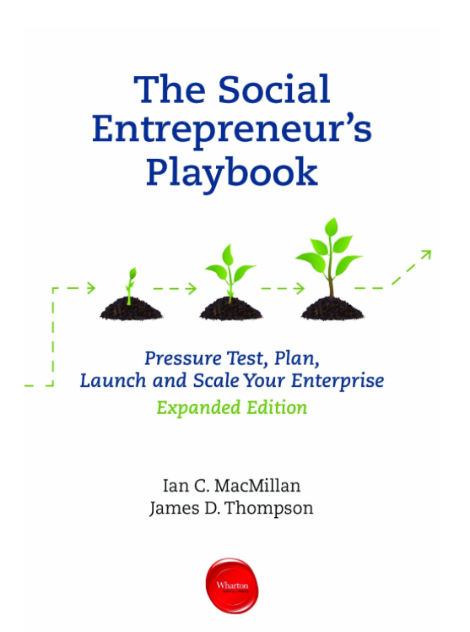
La agilidad para aprender es hoy la única ventaja competitiva duradera para organizaciones e individuos

Slide 16
Apoyo del INADEM a emprendedores

Slide 17

EMPRENDEDORES: LA CLAVE.
CREACIÓN DEL 11 DE ENERO DE 2013
OBJETIVOS
1.- Generar vocaciones emprendedoras desde edades tempranas.
2.- Impulsar los distintos tipos de emprendimiento, a través de convocatorias.
3.- Impulsar la consolidación y el crecimiento de las empresas (productividad y competitividad).
4.- Impulsar la inserción exitosa de las MIPyMEs, en las cadenas de proveeduría y de los sectores estratégicos; así como un entorno que favorezca su internacionalización.
Desarrollo regional y sectorial
Fortalecimiento del entorno emprendedor
Inclusión de la mujer en el ámbito productivo
EJES TRANSVERSALES

Slide 18



ESTRATEGIA DE ATENCIÓN.
25 Convocatorias
Atención a 4 Condicionantes del Éxito
Financiamiento oportuno
Capacidades y habilidades empresariales
Acceso a Tecnologías de la Información y Comunicación.
Acceso a Información Relevante
$750 mdd:
60% convocatorias
40% financiamiento

Slide 19
ESTRATEGIA DE INTERVENCIÓN
 | Ejemplos de Apoyo | Financiamiento
EMPRENDEDORES BASE DE LA PIRÁMIDE | Programa de Incubación en Línea (PIL). | Apoyos de 40 a 80 mil pesos.
EMPRENDEDORES TRADICIONALES. | Formación y fortalecimiento de capacidades empresariales. Incorporación de TIC’s. Apoyos para RIF’s | Programa de Financiamiento con la Banca Comercial hasta 1.5 mdp
EMPRENDEDORES DE ALTO IMPACTO. | Aceleración de empresas. Apoyos para la incorporación o desarrollo de prácticas de alto impacto (empresas 360°). Fomento a las iniciativas de innovación. Espacios de colaboración. | Financiamiento vía fondos de capital “first time funds/managers”. 2,800 mdp

Slide 20



INADEM APOYA Emprendedores 360°
PROYECTOS BASADOS EN UNA INNOVACIÓN.
STARTUPS Y/O EMPRESAS EN ESCALAMIENTO.
EMPRENDEDORES DE ALTO IMPACTO, QUE MODIFIQUEN SU ENTORNO.
Apoyos desde 3 mdp hasta 5 mdp.

Slide 21





www.facebook.com/inadem.se
@INADEM_SE
https://www.youtube.com/inademse
inadem.gob.mx
WWW
tutoriales. inadem.gob.mx
carlosgramillo.com

Slide 22
“
La verdadera compasión es más que aventar una moneda a un mendigo; consiste en ver que un edificio que produce mendigos necesita una restructuración” Martin Luther King Jr.
“
Si todos hiciéramos las cosas de las que somos capaces, nos asombraríamos literalmente de nosotros mismos” Thomas Edison

